Slide 1

Avaliação de Desenvolvimento

Slide 2
INTRODUÇÃO
Este documento foi criado para apresentar a API de solução para gerenciamento de ordens de serviços, e possível acessar o código fonte e aplicação por meio das URL´s abaixo:
API Heruko:
https://equipament-service-api.herokuapp.com/swagger-ui/index.html
Código fonte GitHub:
https://github.com/danilesonlr/equipament-service-api.git
Imagem docker:
https://hub.docker.com/r/danielsonlr/equipament-service-api/

Slide 3
Sobre o sistema
Equipment Control System
O Sistema de Controle de Equipamentos (Equipment Control System) foi desenvolvido para gerenciar ordens de serviços para conserto de equipamento.
O sistema possibilita:
Criar Ordens de Serviço;
Iniciar ordem de serviço;
Criar anotações do andamento do serviço, assim como, mudanças de estado da ordem;
Consulta as ordens pendentes ;
Consultar todos ordens geradas;
Finalizar ordem de serviço;
Deletar ordem de serviço.

Slide 4
Tecnologias Utilizadas
Java 8 - O Java é uma das plataformas mais utilizadas para o desenvolvimento de aplicações ao redor do mundo. Além da plataforma, segundo dados da Pesquisa “Tecnologias mais populares de 2022”, realizada pelo StackOverflow, a linguagem Java figura como a 6ª mais utilizada por pessoas desenvolvedoras, correspondendo a 33% do total pesquisado;
Lombok - O Lombok é um framework para Java que permite escrever código eliminando a verbosidade, o que permite ganhar tempo de desenvolvimento para o que realmente é importante. Seu uso permite gerar em tempo de compilação os métodos getters e setters, métodos construtores, padrão builder e muito mais;
Log4j - A Log4j é uma biblioteca do Apache que ajuda desenvolvedores a fazer o que é chamado de "logging", um processo que permite guardar registros de interações, envio de informações, processamento de dados e resultados de uma determinada ação;
Junit - É um framework open-source, que se assemelha ao raio de testes software java, criado por Erich Gamma e Kent Beck, com suporte à criação de testes automatizados na linguagem de programação Java;
Cumcuber - Começando pela definição, Cucumber é uma ferramenta que suporta BDD, que é o acrônimo para Behavior Driven Development, ou seja, Desenvolvimento Orientado por Comportamento. Com o recurso, é possível descrever as necessidades reais dos usuários a fim de que técnicos e não técnicos entendam os fluxos de testes e trabalhos;
Swagger - O Swagger nos fornece algumas ferramentas, um editor de documentação, uma visualização dessa documentação, utilizando um formato específico, ele fornece um gerador de código baseado nessa documentação. Vamos dar uma olhada rápida clicando em "Explore Swagger Tools" na página inicial do site, para explorar as ferramentas do Swagger;
Spring framework - é um Java criado com o objetivo de facilitar o desenvolvimento de aplicações, explorando, para isso, os conceitos de Inversão de Controle e Injeção de Dependências. Dessa forma, ao adotá-lo, temos à nossa disposição uma tecnologia que nos fornece não apenas recursos necessários à grande parte das aplicações, como módulos para persistência de dados, integração, segurança, testes, desenvolvimento web, como também um conceito a seguir que nos permite criar soluções menos acopladas, mais coesas e, consequentemente, mais fáceis de compreender e manter;
Restfull - REST significa “Representational State Transfer” e é um estilo arquitetural que define uma série de princípios e restrições para a criação de serviços web baseados em HTTP;
Heruko - É uma outra plataforma que nos permite hospedar código e não se preocupar muito com a disponibilidade, escala e infraestrutura da aplicação. Ela é mais utilizada para aplicações de back-end, como as desenvolvidas em Node.JS, Ruby, Java, PHP, Python, Go, entre outras;
Database H2- É um banco de dados relacional escrito em Java. Ele pode ser integrado em aplicativos Java ou executado no modo cliente-servidor;
Docker - O Docker é um software de código aberto usado para implantar aplicativos dentro de containers virtuais. A conteinerização permite que vários aplicativos funcionem em diferentes ambientes complexos;
Intellij IDEA - IntelliJ IDEA é um ambiente de desenvolvimento integrado (IDE) escrito em Java para o desenvolvimento de software de computador escrito em Java, Kotlin, Groovy e outras linguagens baseadas em JVM.
Fonte: Alura, DevMidia, Coodesh, Wikipédia, Linkedln, hostinger.

Slide 5
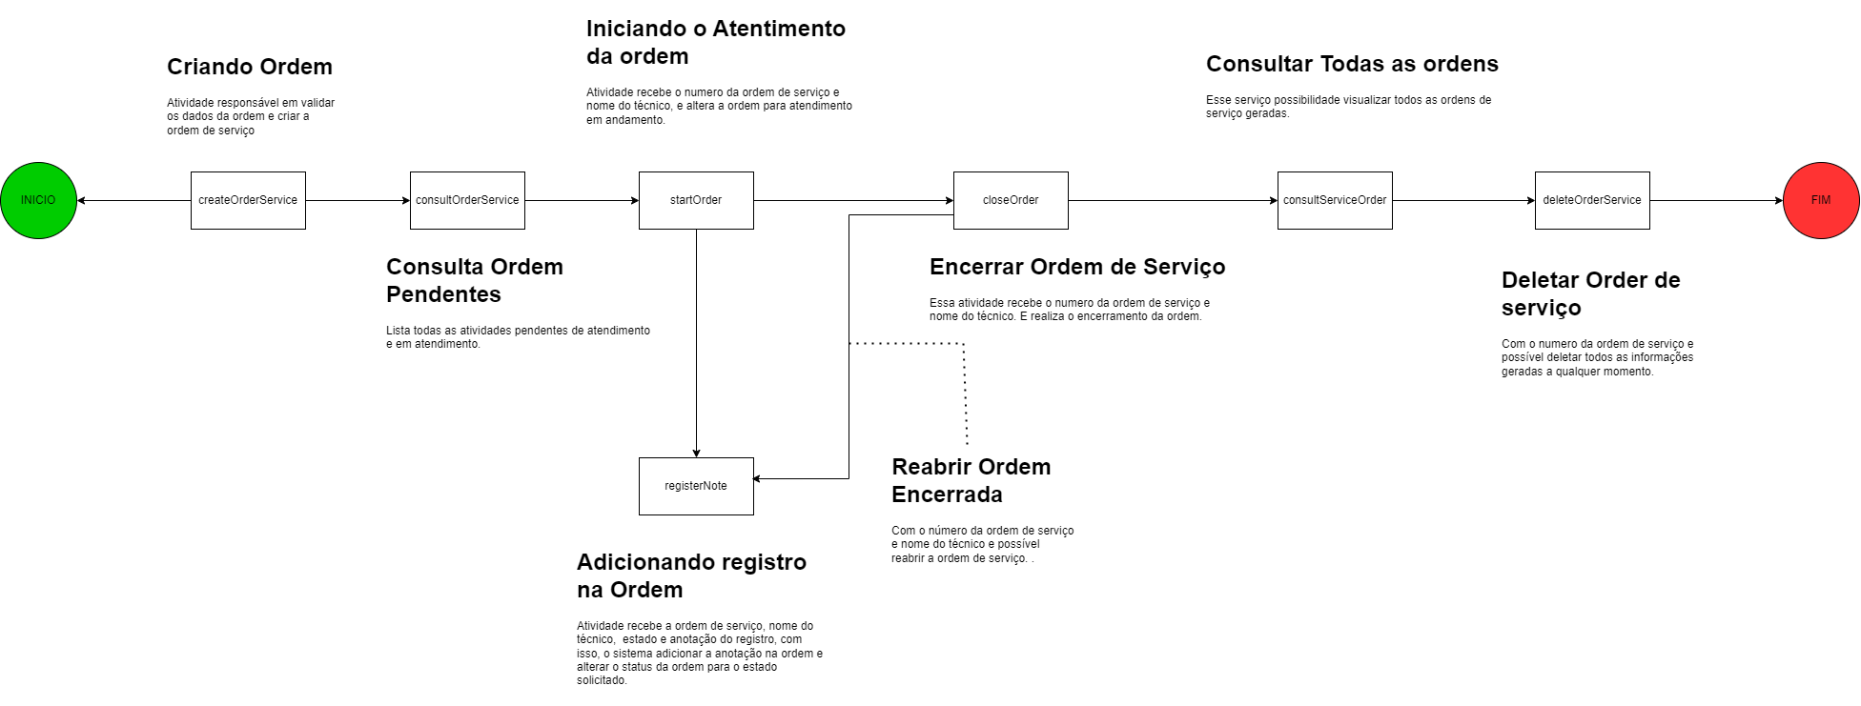
Fluxograma

Slide 6
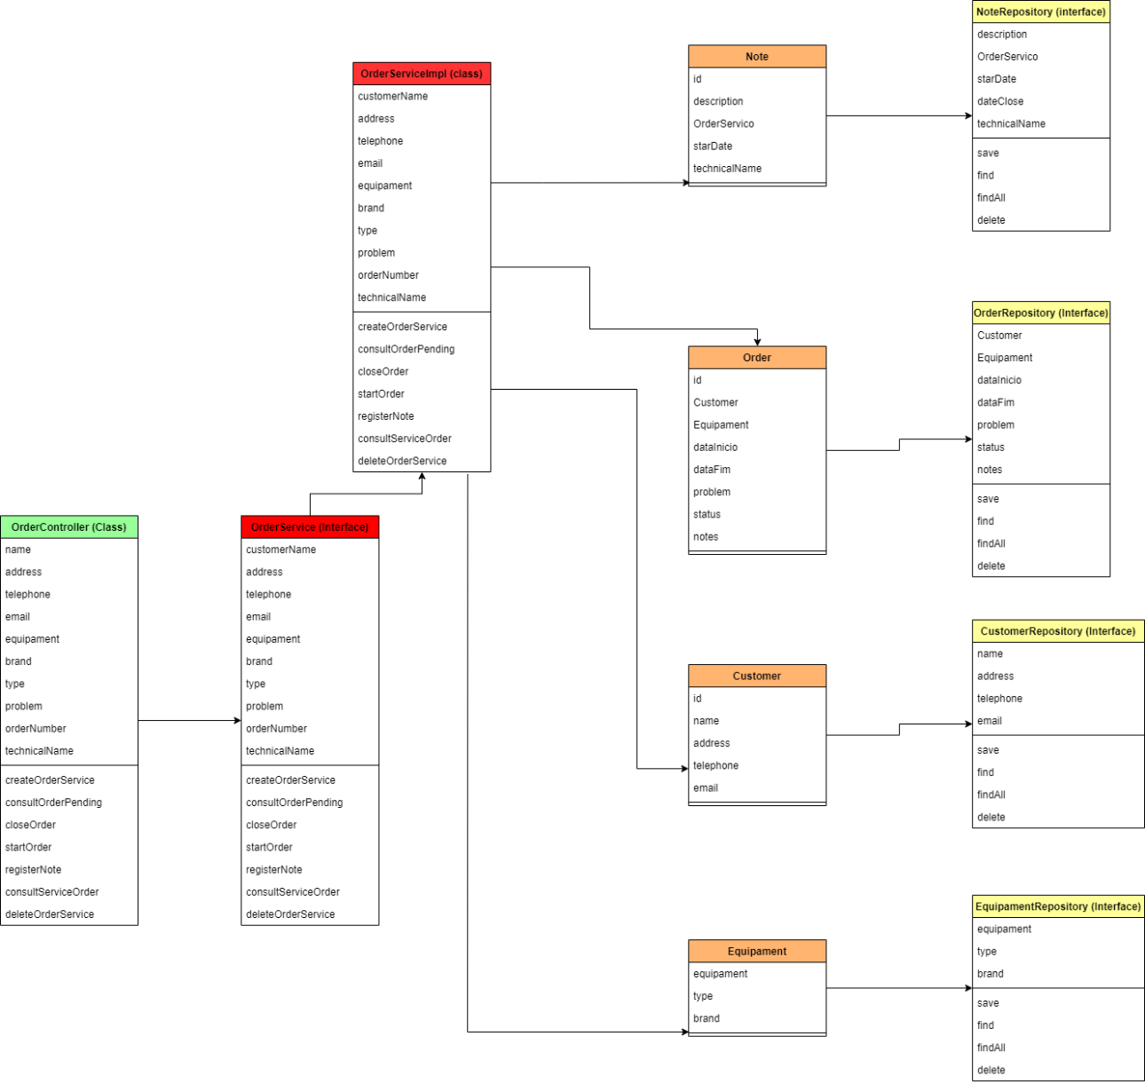
Diagrama de Classes de negocio.
LEGENDA
CONTROLADORES
SERVIÇO (REGRA DE NEGOCIO)
ENTIDADES
REPOSITÓRIOS

Slide 7
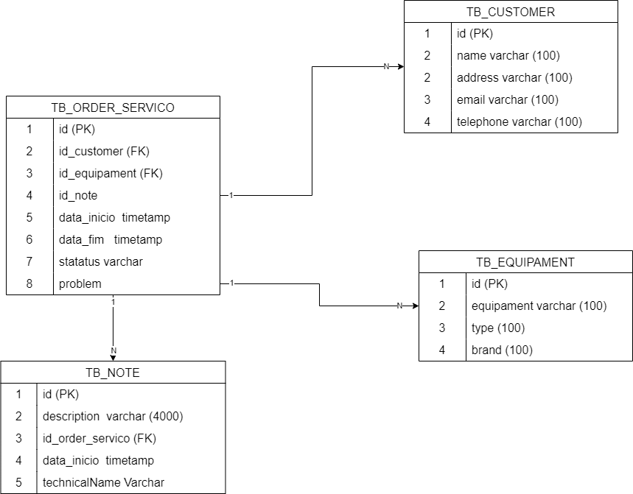
Dicionário de dados

Slide 8
OBRIGADO
Analista Desenvolvedor: Danielson Lopes Ramos
E-mail: danielsonlr@gmail.com
WhatsApp (61) 99251-5313

